Slide 1
Algorithmen und Datenstrukturen
Prof. Dr. Ralf Möller
Universität zu Lübeck
Institut für Informationssysteme
Tanya Braun (Übungen)
sowie viele Tutoren

Slide 2
Algorithmen
Verfahren zur Berechnung eines Problems
Für ein gegebenes Problem gibt es mehrere Algorithmen
Unsere Aufgabe:
  Verstehen von Algorithmen
  Entwickeln von Algorithmen
Verstehen: „Idee“ (Entwurfsmuster) eines Algorithmus erläutern können

Slide 3
Entwurfsmuster / Entwurfsverfahren
Schrittweise Berechnung
  Beispiel: Bestimmung der Summe eines Feldes durch Aufsummierung von Feldelementen
Ein-Schritt-Berechnng
  Beispiel: Bestimmung der Summe eines Feldes ohne die Feldelemente selbst zu betrachten (geht nur unter Annahmen)
Verkleinerungsprinzip
  Beispiel: Sortierung eines Feldes
    Unsortierter Teil wird immer kleiner, letztlich leer
    Umgekehrt: Sortierter Teil wird immer größer, umfasst am Ende alles → Sortierung erreicht

Slide 4
Notation für Ideen hinter Algorithmen
Skizzen von beispielhaften Verarbeitungssequenzen
Hinter den meisten Ideen stecken sogenannte Invarianten
Wenn Invarianten (und die Idee dahinter) verstanden sind, kann man einen Algorithmus notieren
Spezielle Notationen für Algorithmen sind Programme (nützlich für Computer)!
Menschen erzielen durch Ansehen von Programmen meist nur mit großem Aufwand ein Verständnis der Idee eines Algorithmus (und der Invarianten dahinter)

Slide 5
Laufzeitanalyse
Laufzeit als Funktion der Eingabegröße
Verbrauch an Ressourcen: Zeit, Speicher, Bandbreite, Prozessoranzahl, ...
Laufzeit bezogen auf serielle Maschinen mit wahlfreiem Speicherzugriff
  von Neumann-Architektur ...
  ... und Speicherzugriffszeit als konstant angenommen
Laufzeit kann von der Art der Eingabe abhängen (bester Fall, typischer Fall, schlechtester Fall)
Meistens: schlechtester Fall betrachtet

Slide 6
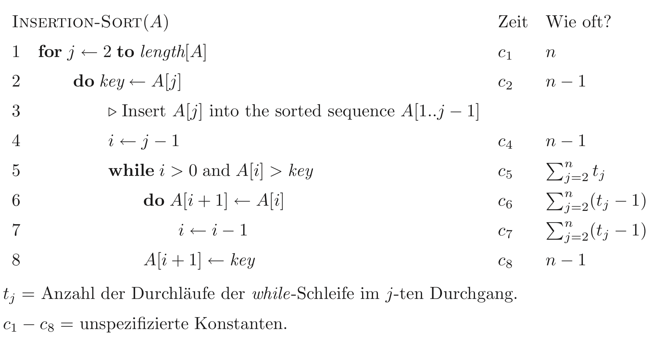
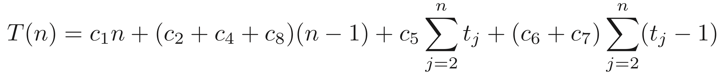
Aufwand für Zuweisung, Berechnung, Vergleich?

Slide 7
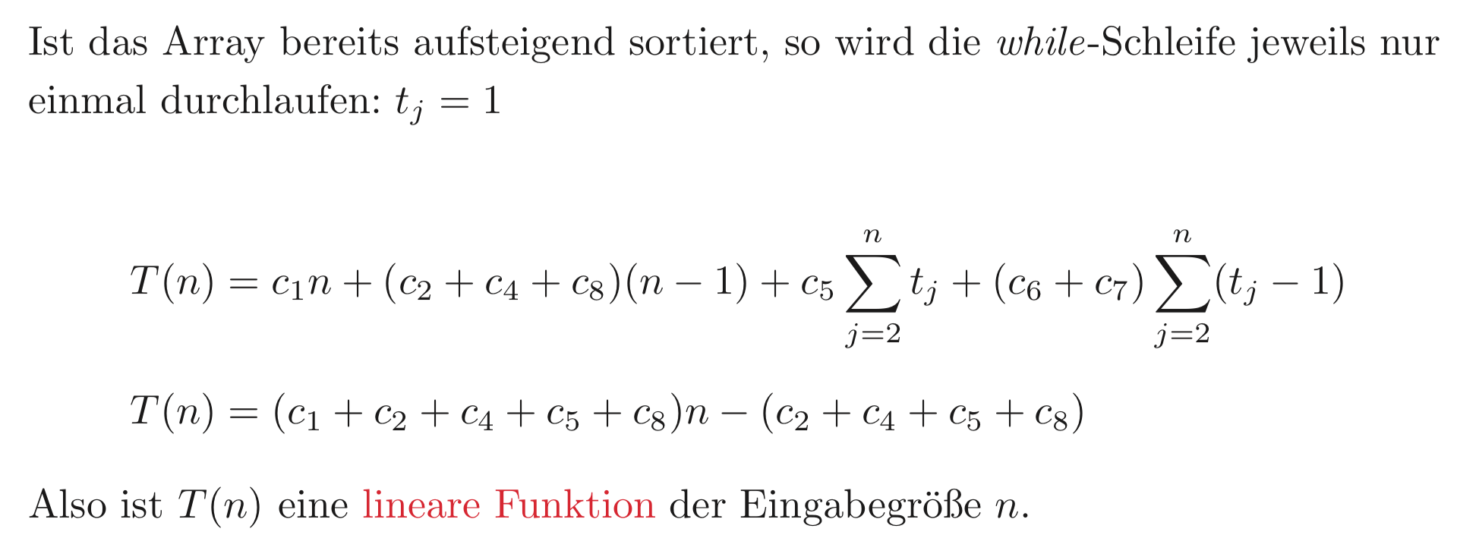
Bester Fall: Feld ist aufsteigend sortiert

Slide 8
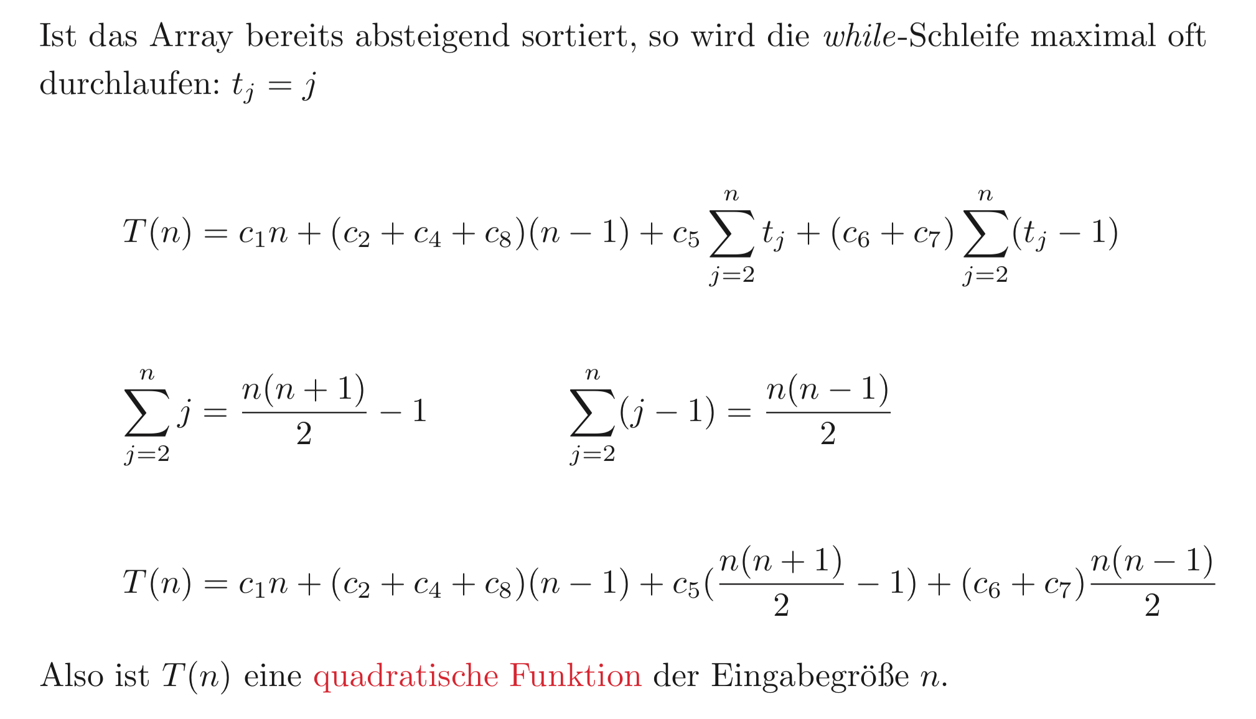
Schlechtester Fall: Feld ist absteigend sortiert

Slide 9
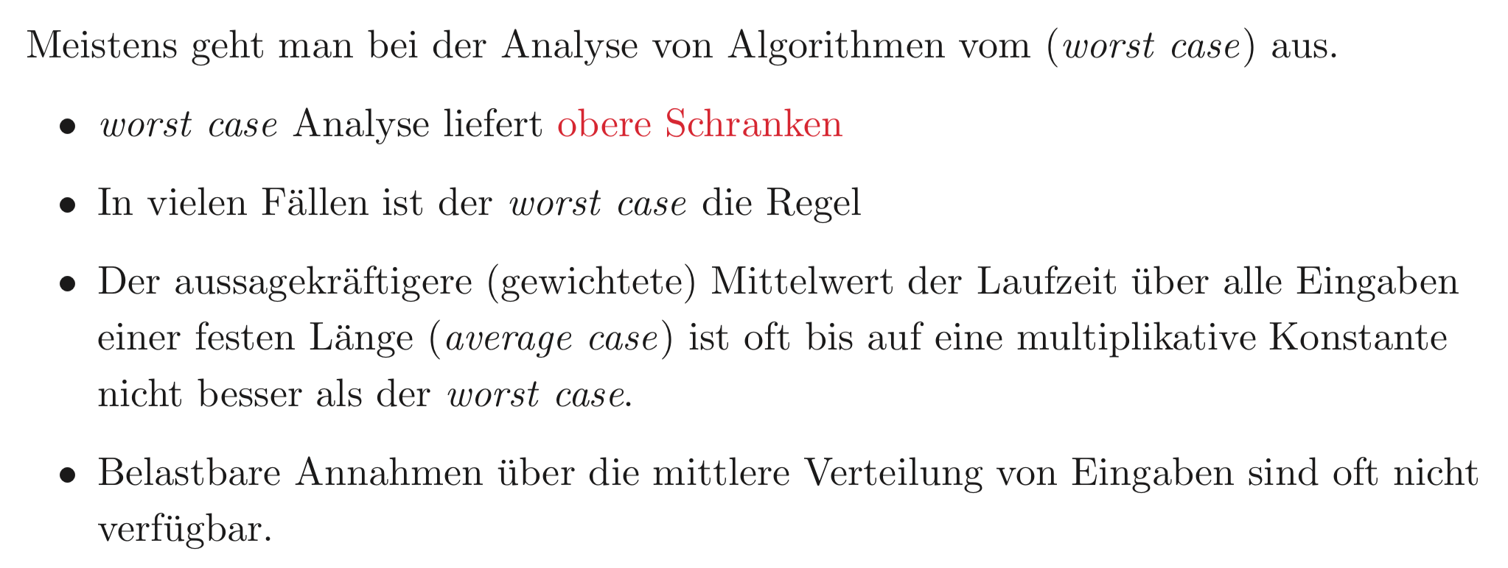
Schlimmster vs. typischer Fall

Slide 10

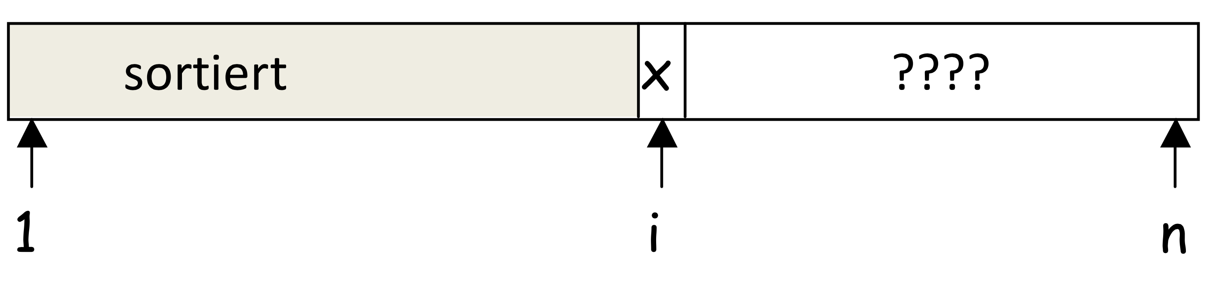
Eine andere “Idee” für Sortieren
Gegeben: a = [4, 7, 3, 5, 9, 1]
Gesucht: In-situ-Sortierverfahren
A

Slide 11
Sortieren durch Auswählen (Selection-Sort)
Gleiches Entwurfsmuster: Verkleinerungsprinzip
Aufwand im schlechtesten Fall?
  T(n) = c₁n²
Aufwand im besten Fall?
    T(n) = c₂n²
Sortieren durch Auswählen scheint also noch schlechter zu sein als Sortieren durch Einfügen !
Kann sich jemand eine Situation vorstellen, in der man trotzdem zu Sortieren durch Auswählen greift?
  Was passiert, wenn die Elemente sehr groß sind?
  Verschiebungen sind aufwendig

Slide 12
Vergleich der beiden Algorithmen
Anzahl Vergleiche?
Anzahl Zuweisungen?
Berechnungen?
Was passiert, wenn die Eingabe immer weiter wächst?
  n ⟼ ∞
Asymptotische Komplexität eines Algorithmus
Die Konstanten c_{i} sind nicht dominierend
Lohnt es sich, die Konstanten zu bestimmen?
Sind die beiden Algorithmen substantiell verschieden?

Slide 13
Quadratischer Aufwand
Algorithmus 1: g₁(n) = b₁ ₊ c₁ * n²
Algorithmus 2: g₂(n) = b₂ ₊ c₂ * n²
g₂
c n²
g₁
Laufzeit
n
n₀

Slide 14
Oberer „Deckel“: O-Notation
Charakterisierung von Algorithmen
durch Klasse von Funktionen
Sei f(n) = n²
g₁ ∈ O(n²)
g₂ ∈ O(n²)
g₁ und g₂ sind „von der gleichen Art“
Erstmals vom deutschen Zahlentheoretiker Paul Bachmann in der 1894 erschienenen zweiten Auflage seines Buchs Analytische Zahlentheorie verwendet. Verwendet auch vom deutschen Zahlentheoretiker Edmund Landauer, daher auch Landau-Notation genannt (1909) [Wikipedia 2015]
In der Informatik populär gemacht durch Donald Knuth, In: The Art of Computer Programming: Fundamental Algorithms, Addison-Wesley, 1968

Slide 15
O-Notation
Linearer Aufwand: O(n)
Konstanter Aufwand: O(1)

Slide 16
Quadratischer Aufwand
g(n) = n² + n + 42
g ∈ O(n²)?

Slide 17
Quadratischer Aufwand
g(n) = 17n² + n + 42
g ∈ O(n²)?

Slide 18
Anmerkungen
Die O-Notation gibt eine "obere Schranke" an, das heißt aber nicht, dass der Algorithmus auch jemals soviel Zeit benötigt, es heißt nur, dass garantiert NIE mehr Zeit benötigt wird. Vielleicht tritt der untersuchte ungünstigste Fall in der Praxis nie auf. Deshalb sollte man immer auch noch eine Betrachtung des durchschnittlichen und besten Falls in Erwägung ziehen.
Die systemabhängige Konstante c ist im Allgemeinen unbekannt, muss aber nicht unbedingt klein sein. Dies birgt ein erhebliches Risiko. Z.B. würde man natürlich einen Algorithmus, welcher n² Nanosekunden benötigt, einem solchen vorziehen, der n Jahrhunderte läuft, anhand der O-Notation könnte man diese Entscheidung allerdings nicht treffen, da eine lineare Komplexität besser zu sein scheint als eine quadratische. Hier ist also höchste Vorsicht geboten!
Die Konstante n₀, ab der für alle n>n₀ gilt: g(n)≤c*f(n), ist ebenfalls unbekannt und muss genau wie c nicht unbedingt klein sein. So könnte n₀ 1 Million betragen, in der Praxis könnten allerdings meist nur weniger Eingabedaten vorkommen. D.h. dass die Laufzeit des Algorithmus' über der mittels O-Notation angegebenen Schranke liegt und somit ein falsches Ergebnis vorliegt.
Schließlich ist die O-Notation eine Abschätzung der Laufzeit bei einer unendlichen Eingabemenge. Da jedoch keine Eingabe unendlich ist, sollte man bei der Wahl von Algorithmen die realistische Eingabelänge mit einbeziehen.

Slide 19
Verfeinerung: Lernziele
Entwickeln einer Idee zur Lösung eines Problems
Notieren der Idee
  Zur Kommunikation mit Menschen (Algorithmus)
  Zur Ausführung auf einem Rechner (Programm)
Analyse eines Algorithmus in Hinblick auf den Aufwand
  Kann auf Ebene eines Programms erfolgen
  Kann auf Ebene der Idee erfolgen (O-Notation)
Entwickeln eines Verständnisses, ob der Algorithmus optimal ist
  Asymptotische Komplexität des Algorithmus ( O(T(n)) )
  ist dann gleich der Komplexität des Problems

Slide 20
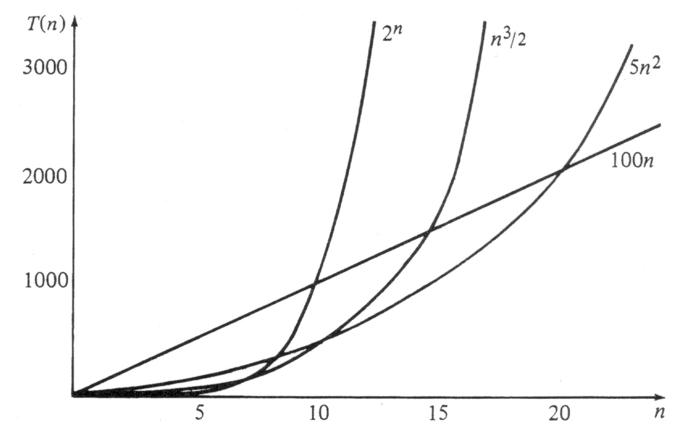
Laufzeiten

Slide 21
Das In-situ-Sortierproblem
Betrachtete Algorithmen sind quadratisch, d.h. in O(n²)
In-situ-Sortierproblem ist nicht schwieriger als quadratisch
  n² ist ein Polynom, daher sagen wir,
  das Problem ist polynomial lösbar (vielleicht aber einfacher)
Kann man das In-situ-Sortierproblem im typischen Fall schneller lösen?
In-situ-Sortierprobleme brauchen im allgemeinen Fall mindestens n Schritte (jedes Element falsch positioniert)
  Ein vorgeschlagener Algorithmus, der eine konstante Anzahl von Schritten als asymptotische Komplexität hat, kann nicht korrekt sein
  Was ist mit logarithmisch vielen Schritten?

Slide 22
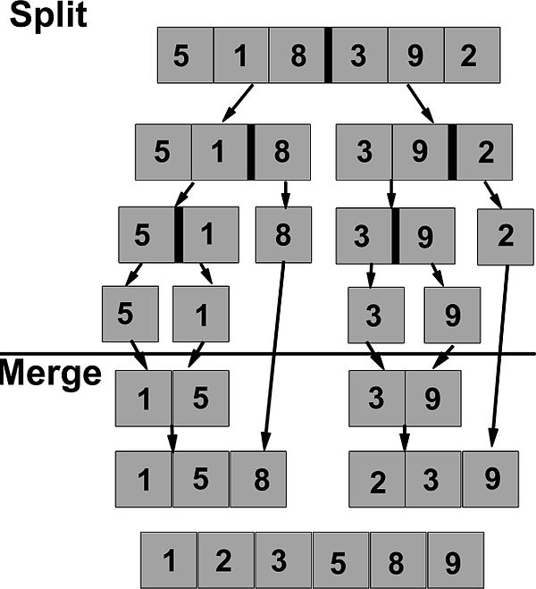
In-situ-Sortieren: Geht es schneller?
Zentrale Idee: Teile und Herrsche
Entwickelt von John von Neumann, 1945, nach
Donald E. Knuth: The Art of Computer Programming.
Volume 3: Sorting and Searching..
2 Auflage. Addison-Wesley, 1998, S. 158.

Slide 23
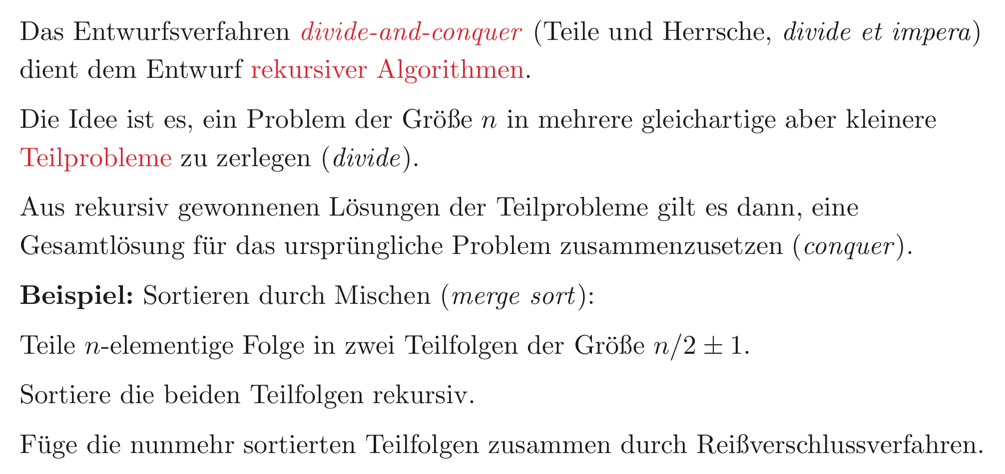
Entwurfsmuster/-verfahren: Teile und Herrsche

Slide 24
Sortieren durch Mischen

Slide 25
Sortieren durch Mischen

Slide 26
Analyse der Merge-Sort-Idee
Was haben wir aufgegeben?
Speicherverbrauch nicht konstant, sondern von der Anzahl der Elemente von A abhängig:
  Hilfsfeld B (zwar temporär aber gleiche Länge wie A!)
  Logarithmisch viele Hilfsvariablen
  Wir können vereinbaren, dass Letzteres für In-situ-Sortieren noch OK ist
  Es ist aber kaum OK, eine „Kopie“ B von A anzulegen
Merge-Sort löst also nicht (ganz) das gleiche Problem wie Insertion-Sort (oder Selection-Sort)
Problem mit dem Mischspeicher B lässt sich lösen

Slide 27
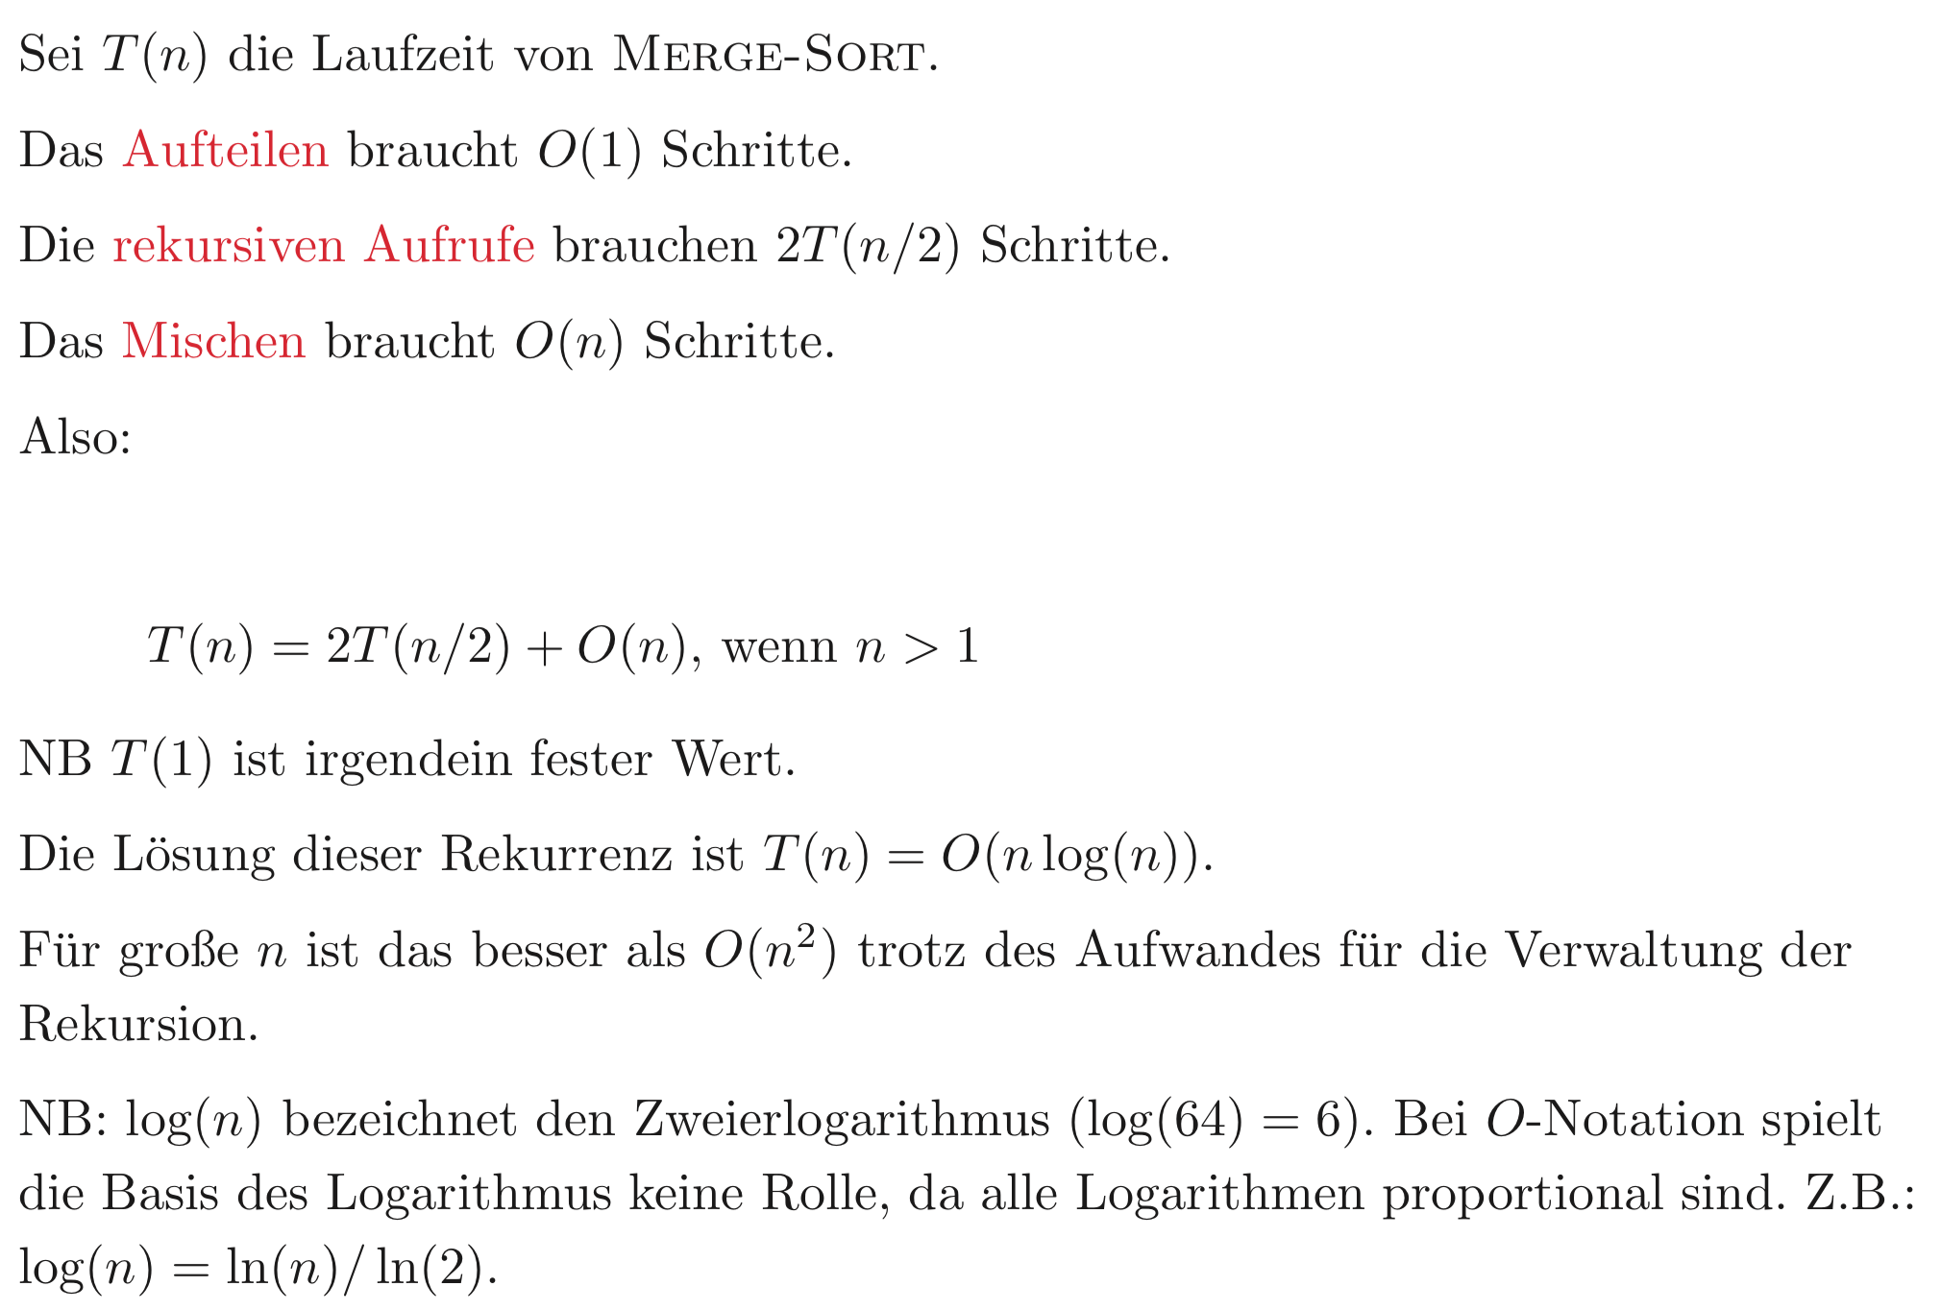
Analyse von Merge-Sort
T(n) = c + 2T(n/2) + c’n , wobei die Konstanten für die Ordnung O irrelevant sind
T(n) ≈ 2T(n/2) + n
∈

Slide 28
Iterative Expansion
Annahme: n = 2^{k} (also k = log n).
T(n) = 2T(n/2) + n
= 2( 2T(n/2²) + n/2 ) + n T(n/2) = 2T(n/2²) + n/2
= 2²T(n/2²) + 2n
= 2² ( 2T(n/2³) + n/2² ) + 2n T(n/2²) = 2T(n/2³) + n/2²
= 2³T(n/2³) + 3n
= …
= 2^{k}T(n/2^{k}) + kn
= nT(1) + nlog n

Slide 29
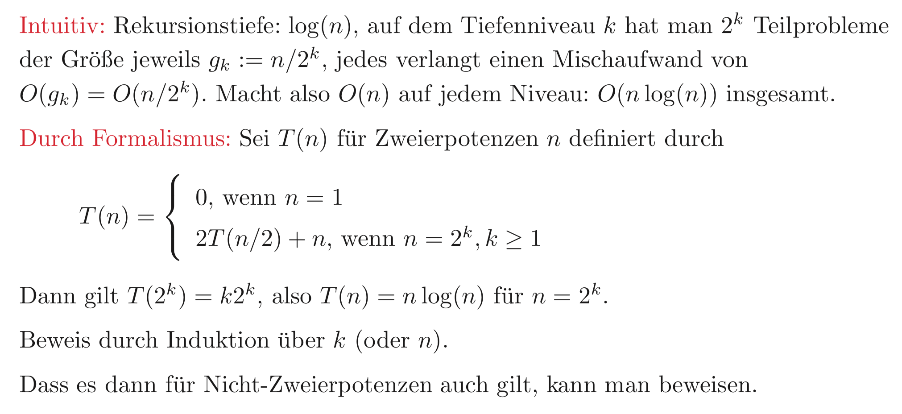
Analyse von Merge-Sort

Slide 30
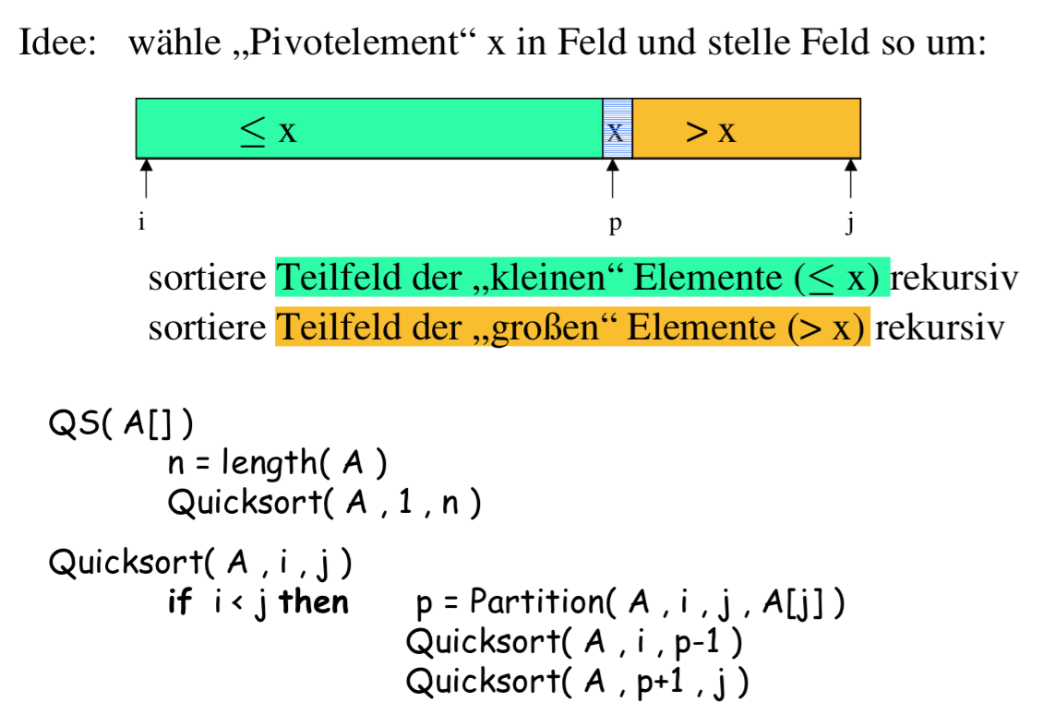
Quicksort: Vermeidung des Mischspeichers
http://www-tcs.cs.uni-sb.de/course/60/
A
C. A. R. Hoare: Quicksort.
In: The Computer Journal. 5(1) , S. 10–15, 1962

Slide 31
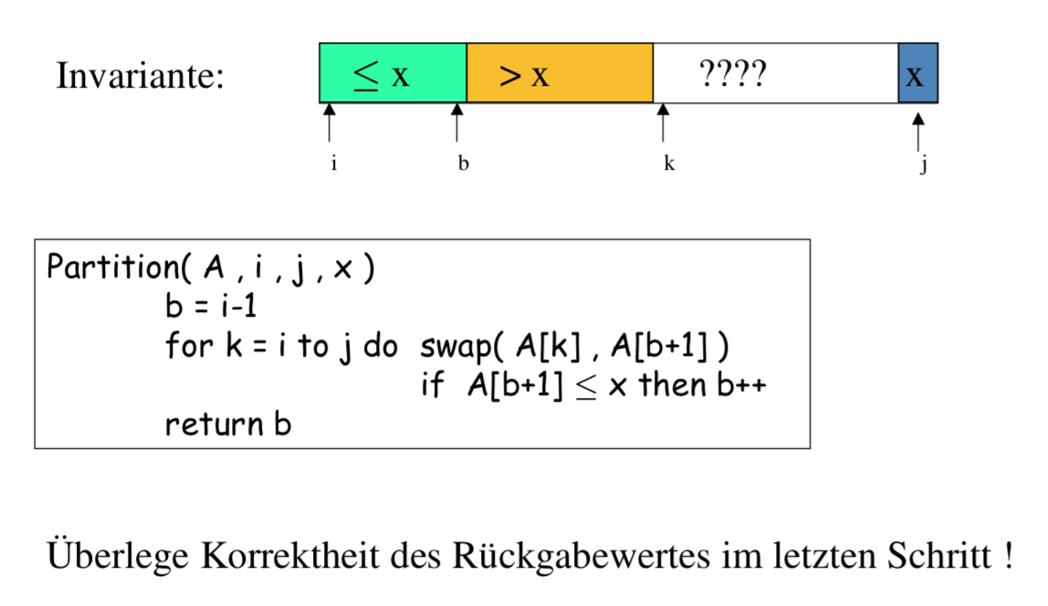
Partitionierung
http://www-tcs.cs.uni-sb.de/course/60/
A

Slide 32
Analyse von Quicksort
Wenn man „Glück“ hat, liegt der zufällig gewählte Pivotwert nach der Partitionierung
immer genau in der Mitte
  Laufzeitanalyse: Wie bei Merge-Sort
  Platzanalyse: Logarithmisch viel Hilfsspeicher
Wenn man „Pech“ hat, liegt der Wert immer am rechten (oder linken) Rand des (Teil-)Intervall
  Laufzeitanalyse: T(n) = n²
  Platzanalyse: Linearer Speicherbedarf
In der Praxis liegt die Wahrheit irgendwo dazwischen

Slide 33
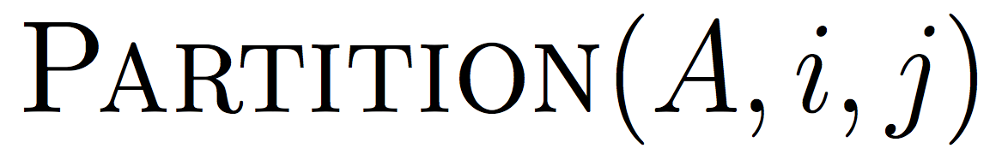
Lampsort: Es geht auch nicht-rekursiv
Führe eine Agenda von Indexbereichen eines Feldes (am Anfang [1, n]), auf denen Partition arbeiten muss
Solange noch Einträge auf der Agenda:
  Nimm Indexbereich von der Agenda,
  wenn ein Element im Indexbereich partitioniere und
  setze zwei entsprechende Einträge auf die Agenda
Leslie Lamport, Thinking for Programmers
http://channel9.msdn.com/Events/Build/2014/3-642

Slide 34
Analyse von Lampsort
Kontrollfluß und Idee von Teile und Herrsche entkoppelt
Benötigt logarithmisch viel Hilfsspeicher
(aber kein Mischfeld von der Länge der Eingabe nötig)
Asymptotische Zeitkomplexität: n ・ log n
Leichter parallelisierbar
Aber: Verstehen wir schon die
Komplexität des Problems In-situ-Sortieren?

Slide 35
Unser Referenzproblem: Sortieren eines Feldes
Gegeben: A[1..n] : N
  Feld (Array) A von n Zahlen aus N (natürliche Zahlen)
Gesucht:
  Transformation S von A, so dass gilt: ∀1≤i<j≤n: A[i] ≤ A[j]
  Nebenbedingung: Es soll nur logarithmisch viel Hilfsspeicher verwendet werden
Erweiterungen:
  In den Feldern sind komplexe Objekte enthalten, mit Zahlen
  als Werte eines sog. Sortierschlüssels, sowie weiteren Attributen
  Bei gleichem Sortierschlüssel soll die Reihenfolge der Objekte bestehen bleiben (Stabilität)

Slide 36
Wiederholung: Quicksort (Teile-und-Herrsche)
http://www-tcs.cs.uni-sb.de/course/60/
A
C. A. R. Hoare: Quicksort.
In: The Computer Journal. 5(1) , S. 10–15, 1962

Slide 37
Partitionierung – Stabilität???
http://www-tcs.cs.uni-sb.de/course/60/
A
j
J

Slide 38
Asymptotische Komplexität
Ο-Notation (oberer Deckel)
  Relativ einfach zu bestimmen für Algorithmen basierend auf dem Verkleinerungsprinzip
  Nicht ganz einfach für Algorithmen, die nach dem Teile-und-Herrsche-Prinzip arbeiten:
    Rekursionsbaummethode
    (Ausrollen der Rekursion, Schema erkennen, ggf. Induktion)
    Substitutionsmethode (Lösung raten, einsetzen)
    Master-Methode (kommt später)

Slide 39
Wiederholung: Quadratischer Aufwand
Algorithmus 1: g₁(n) = b₁ ₊ c₁ * n²
Algorithmus 2: g₂(n) = b₂ ₊ c₂ * n²
g₂
c n²
g₁
Laufzeit
c’ n²
n
n₀
n₀‘

Slide 40
Asymptotische Komplexität: Notation

Slide 41
Aufgaben
Ist Selection-Sort in Ω(n²)?
Ist Insertion-Sort in Ω(n²)?
Ist Insertion-Sort in Θ(n²)?
Ist Quicksort in Θ(n log n)?

Slide 42
Quicksort
Nur, wenn man „Glück hat“ in O(n log n)

Slide 43
Danksagung
Nachfolgende Präsentationen für Heap-Sort und die Komplexität des Problems In-situ-Sortieren sind von Raimund Seidels Präsentationen aus der Vorlesung
„Grundzüge von Algorithmen und Datenstrukturen“
aus dem WS 2014/2015 inspiriert.
Siehe http://www-tcs.cs.uni-sb.de/course/60/

Slide 44
Ein Baum …
http://www-tcs.cs.uni-sb.de/course/60/
Beispiel: A = [ 9 ,16 ,14 , 7 , 5, 3 , 18 ,19 , 12 , 27 , 24 , 20 , 22 ] mit n = 13
root
1
2
3
4
5
6
7
8
9
10
11
12
13
14
15
16
17
lastnode
Die „ersten 13“ Knoten (in Niveau-Ordnung) in einem größeren binären Baum

Slide 45
… mit Werten
http://www-tcs.cs.uni-sb.de/course/60/
Beispiel: A = [ 9 ,16 ,14 , 7 , 5, 3 , 18 ,19 , 12 , 27 , 24 , 20 , 22 ] mit n = 13
9
1
16
14
2
3
7
5
3
18
4
5
6
7
19
12
27
24
20
22
8
9
10
11
12
13
14
15
16
17
lastnode
A [1..13] in den „ersten“ 13 Knoten eines größeren binären Baums

Slide 46
Umgestellt als Max-Heap
http://www-tcs.cs.uni-sb.de/course/60/
27
1
24
22
2
3
19
16
20
18
4
5
6
7
7
12
9
5
3
14
8
9
10
11
12
13
14
15
16
17
In einem Max-Heap gilt für jeden Knoten v die Eigenschaft:
sein Schlüssel ist zumindest so groß wie der jedes seiner Kinder
( für jedes Kind c von v gilt: key(v)≥ key(c) )
Im Max-Heap steht der größte Schlüssel immer an der Wurzel

Slide 47
Sortierung mit einem Max-Heap
http://www-tcs.cs.uni-sb.de/course/60/
Beachte: In Max-Heap steht der größte Schlüssel immer bei der Wurzel.
root
27
1
24
22
2
3
19
16
20
18
4
5
6
7
7
12
9
5
3
14
8
9
10
11
12
13
14
15
lastnode
Idee:
1. Tausche Schlüssel von root und lastnode und ziehe lastnode aus der Betrachtung

Slide 48
Sortierung mit einem Max-Heap
http://www-tcs.cs.uni-sb.de/course/60/
root
14
1
24
22
2
3
19
16
20
18
4
5
6
7
7
12
9
5
3
27
8
9
10
11
12
13
14
15
lastnode
Idee:
1. Tausche Schlüssel von root und lastnode und ziehe lastnode aus der Betrachtung

Slide 49
Sortierung mit einem Max-Heap
http://www-tcs.cs.uni-sb.de/course/60/
root
14
1
24
22
2
3
19
16
20
18
4
5
6
7
7
12
9
5
3
27
8
9
10
11
12
13
14
15
lastnode
Idee:
Tausche Schlüssel von root und lastnode und ziehe lastnode aus der Betrachtung
Mache den “Beinahe-Max-Heap“ (die Max-Heap-Eigenschaft ist bei der Wurzel verletzt) zu einem Max-Heap

Slide 50
Wiederherstellung des Max-Heaps: Einsieben
http://www-tcs.cs.uni-sb.de/course/60/
root
24
1
19
22
2
3
14
16
20
18
4
5
6
7
7
12
9
5
3
27
8
9
10
11
12
13
14
15
lastnode
Idee:
Tausche Schlüssel von root und lastnode und ziehe lastnode aus der Betrachtung
Mache den “Beinahe-Max-Heap“ (die Max-Heap-Eigenschaft ist bei der Wurzel verletzt) zu einem Max-Heap (ggf. mit Einsieben in das Kind mit dem größten Schlüssel)

Slide 51
Verkleinerungsprinzip + Max-Heap-Invariante
http://www-tcs.cs.uni-sb.de/course/60/
root
24
1
19
22
2
3
14
16
20
18
4
5
6
7
7
12
9
5
3
27
8
9
10
11
12
13
14
15
lastnode
Idee:
Tausche Schlüssel von root und lastnode und ziehe lastnode aus der Betrachtung.
Mache den “Beinahe-Max-Heap“ (die Max-Heap-Eigenschaft ist bei der Wurzel verletzt) zu einem Max-Heap.
Der betrachtete, um eins kleinere Max-Heap enthält nur kleinere Schlüssel. Diese müssen nun sortiert werden. Dieses Sortieren kann durch Wiederholen der eben verwendeten Methode geschehen.

Slide 52
Nach der Vertauschung...
http://www-tcs.cs.uni-sb.de/course/60/
root
3
1
19
22
2
3
14
16
20
18
4
5
6
7
7
12
9
5
24
27
8
9
10
11
12
13
14
15
lastnode
Idee:
1. Tausche Schlüssel von root und lastnode und ziehe lastnode aus der Betrachtung

Slide 53
... und dem Einsieben
http://www-tcs.cs.uni-sb.de/course/60/
root
22
1
19
20
2
3
14
16
3
18
4
5
6
7
7
12
9
5
24
27
8
9
10
11
12
13
14
15
lastnode
Idee:
Tausche Schlüssel von root und lastnode und ziehe lastnode aus der Betrachtung
Mache den “Beinahe-Max-Heap“ (die Max-Heap-Eigenschaft ist bei der Wurzel verletzt) zu einem Max-Heap

Slide 54
Und weiter geht‘s ...
http://www-tcs.cs.uni-sb.de/course/60/
root
22
1
19
20
2
3
14
16
3
18
4
5
6
7
7
12
9
5
24
27
8
9
10
11
12
13
14
15
lastnode
Idee:
Tausche Schlüssel von root und lastnode und ziehe lastnode aus der Betrachtung.
Mache den “Beinahe-Max-Heap“ (die Max-Heap-Eigenschaft ist bei der Wurzel verletzt) zu einem Max-Heap.
Der betrachtete, um eins kleinere Max-Heap enthält nur kleinere Schlüssel. Diese müssen nun sortiert werden. Dieses Sortieren kann durch Wiederholen der eben verwendeten Methode geschehen.

Slide 55
Heap-Sort
Wir betrachten last-node als globale Variable
(besser: als Parameter in Unterfunktionen übergeben)
Robert W. Floyd: Algorithm 113: Treesort.
In: Communications of the ACM. 5, Nr. 8, S. 434, 1962
Robert W. Floyd: Algorithm 245: Treesort 3.
In: Communications of the ACM. 7, Nr. 12, S. 701, 1964
J. W. J. Williams: Algorithm 232: Heapsort.
In: Communications of the ACM. 7, Nr. 6, S. 347-348, 1964

Slide 56
http://www-tcs.cs.uni-sb.de/course/60/
Realisierung des gewünschten Binärbaums im Feld A [1..n]
9
1
16
14
2
3
7
5
3
18
4
5
6
7
19
12
27
24
20
22
8
9
10
11
12
13
14
15
Abstrakt
Knoten v
key(v)
root
lastnode
leftchild(v)
rightchild(v)
parent(v)
exist(v)
is-leaf(v)
Realisierung
Index v (1≤v≤n)
A[v]
1
n
2·v
2·v+1
⎣ v/2 ⎦
(v≤n)
(v>n/2)
16
17
Realisierung von 2*v für v eine natürliche Zahl ?
Realisierung von ⎣ v/2 ⎦ ?

Slide 57

Make-Heap
Betrachte einen Knoten nach dem anderen, die Kinder sollten schon Heaps (Max-Heaps) sein
Verwende Heapify um Beinahe-Heap zu Heap zu machen
Kinder eines Knoten sind schon Wurzeln von Heaps, wenn man rückwärts vorgeht (beginnend beim Vater von lastnode)
Zeitverbrauch: Sicherlich in O(n log n)

Slide 58

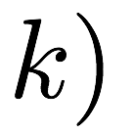
Heapify
Statt „Heapify“ wird oft auch der Ausdruck „Einsieben“ verwendet.

Slide 59
Hilfsfunktionen
v ≤ lastnode
2*v > lastnode

Slide 60
Heap-Sort
O(n log n) für Make-Heap
O(n log n) für While-Schleife
Gesamtlaufzeit O(n log n)
Robert W. Floyd: Algorithm 113: Treesort.
In: Communications of the ACM. 5, Nr. 8, S. 434, 1962
Robert W. Floyd: Algorithm 245: Treesort 3.
In: Communications of the ACM. 7, Nr. 12, S. 701, 1964
J. W. J. Williams: Algorithm 232: Heapsort.
In: Communications of the ACM. 7, Nr. 6, S. 347-348, 1964

Slide 61
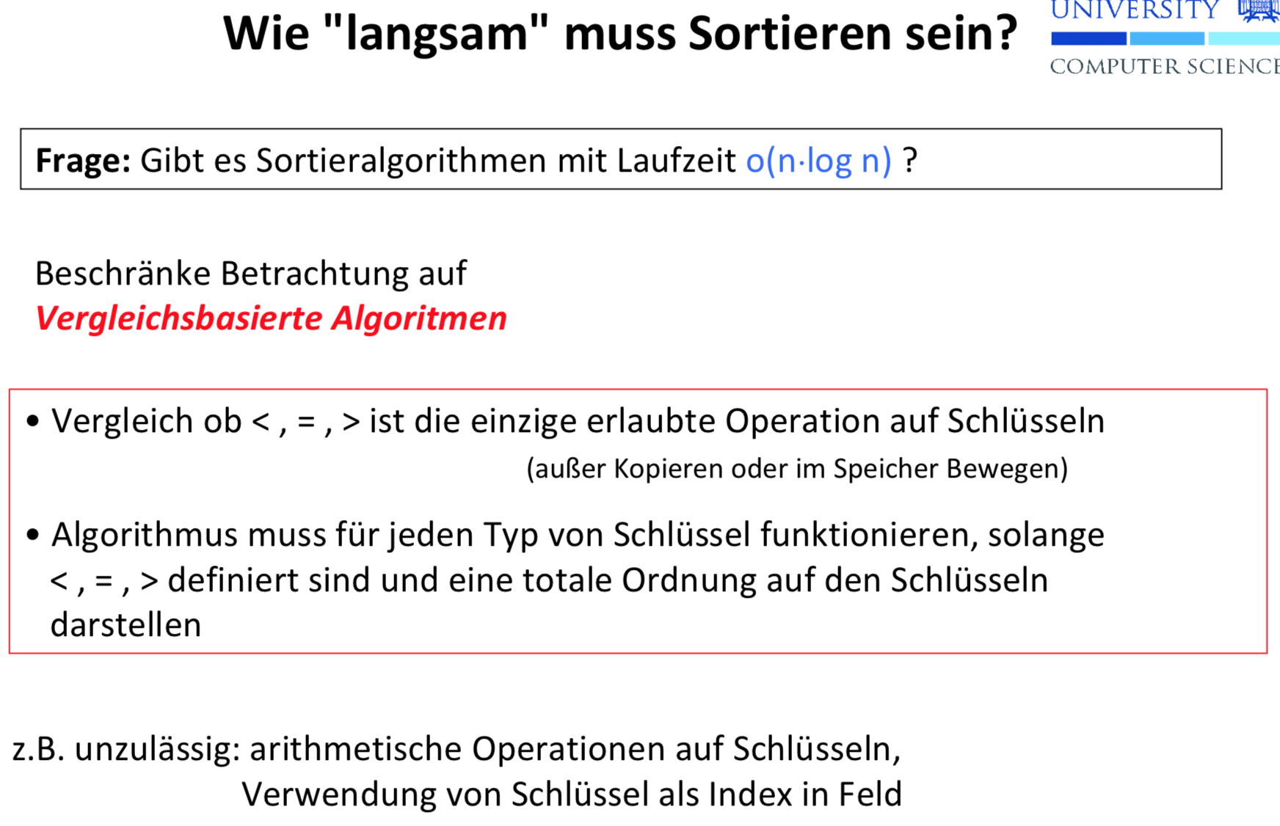
unter n log n ?
http://www-tcs.cs.uni-sb.de/course/60/

Slide 62
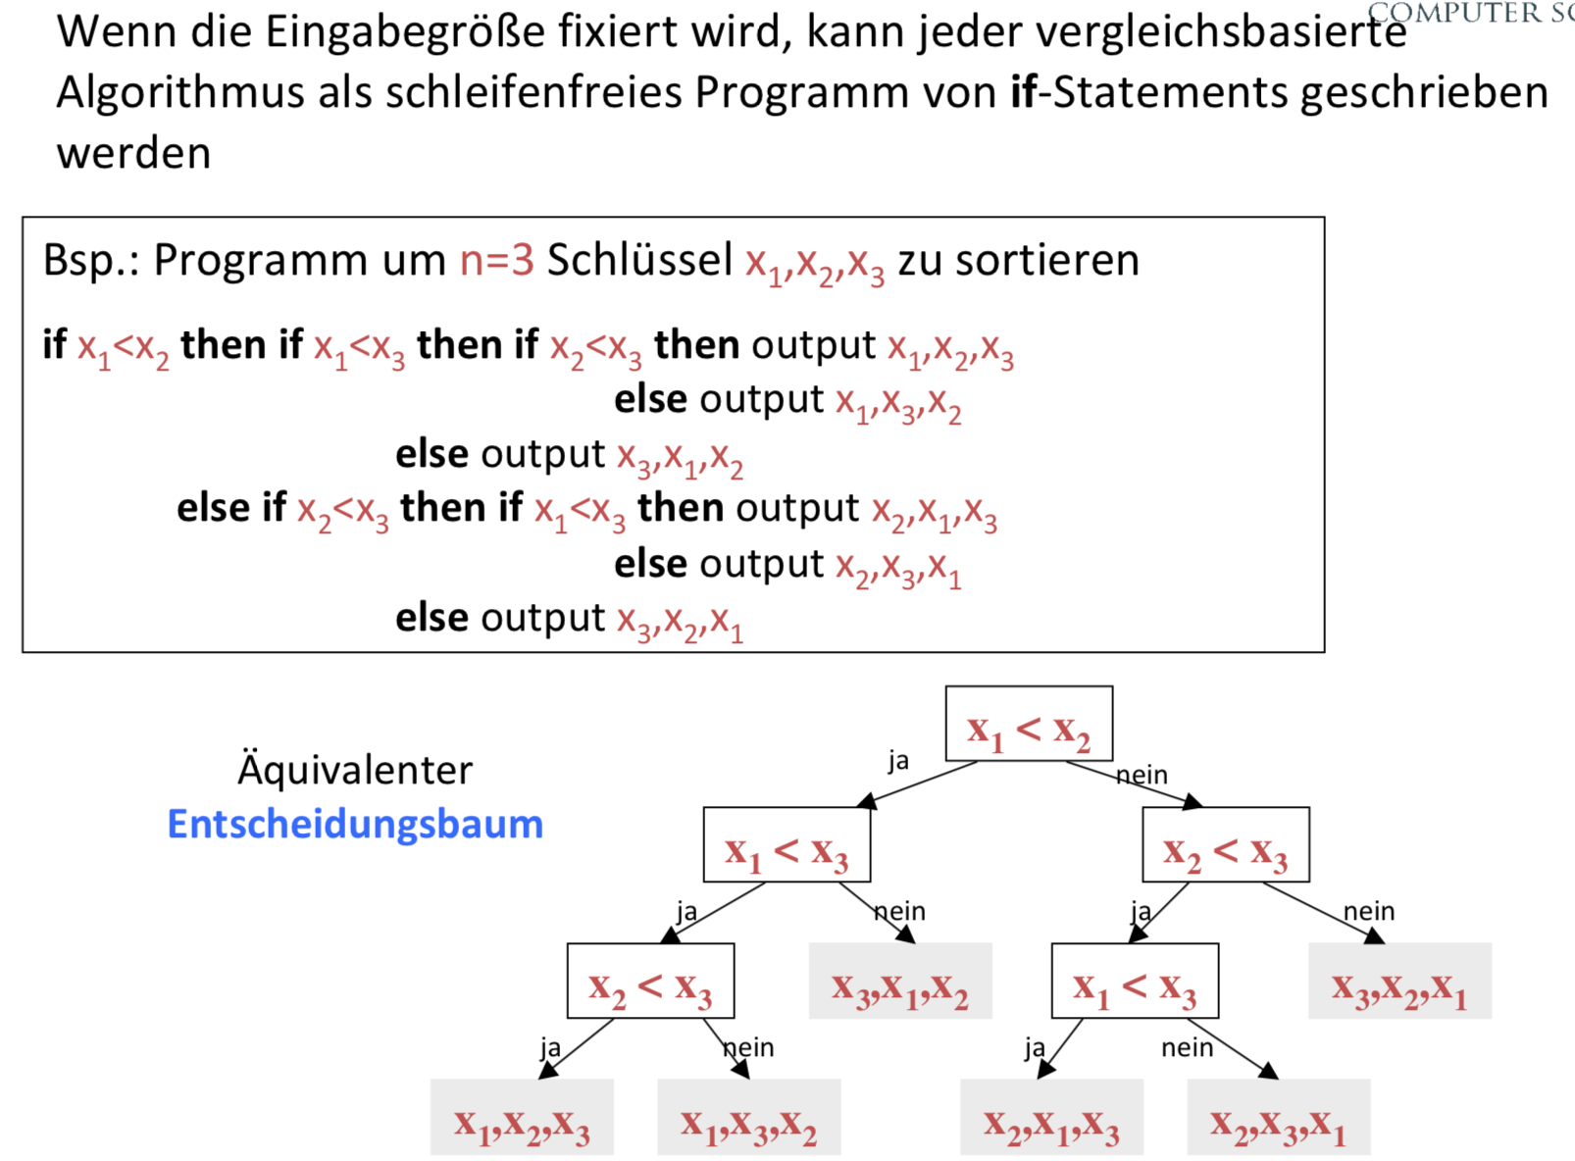

Slide 63
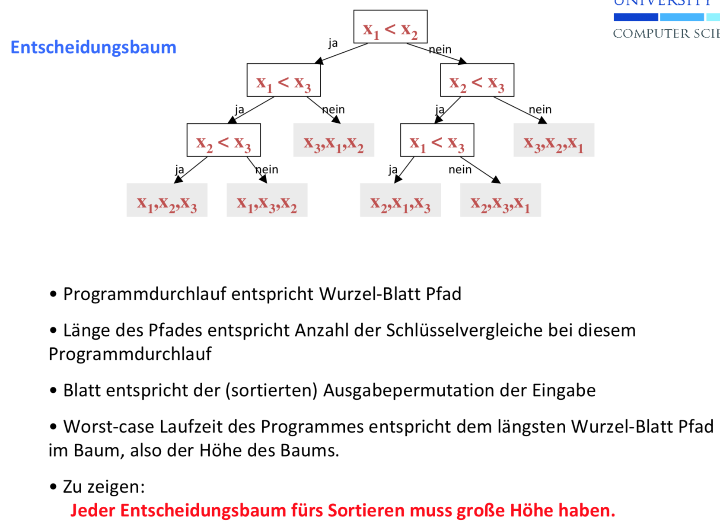
http://www-tcs.cs.uni-sb.de/course/60/

Slide 64
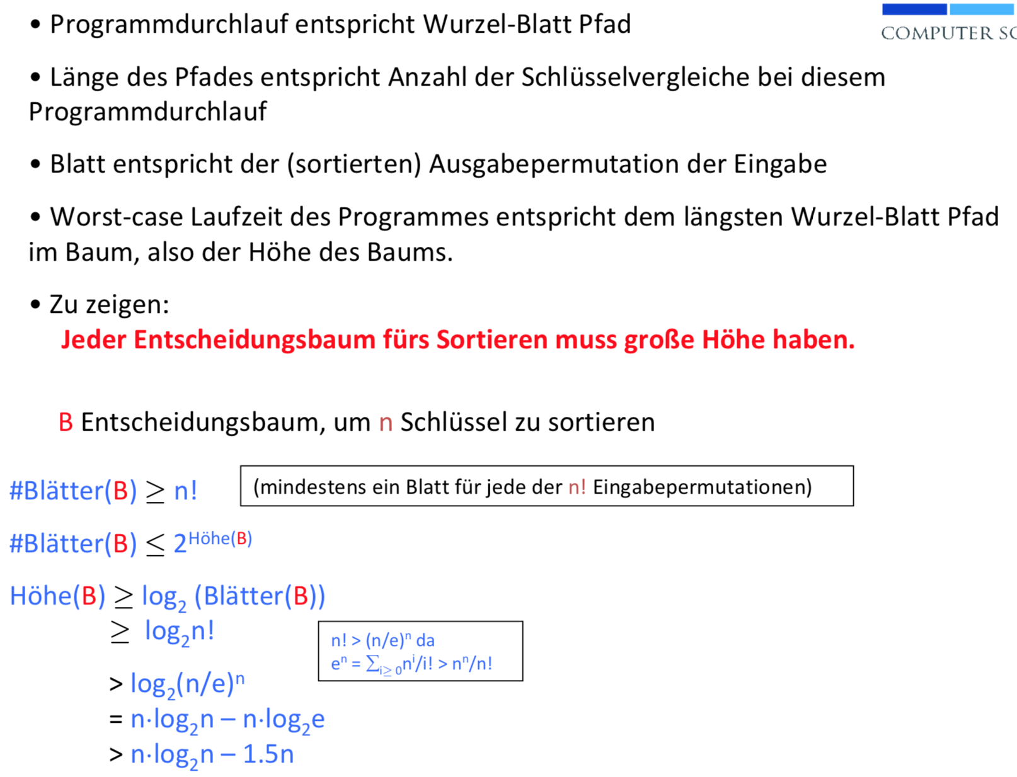
http://www-tcs.cs.uni-sb.de/course/60/

Slide 65
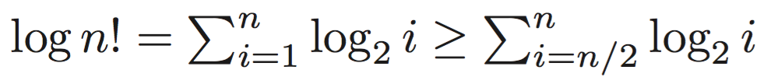
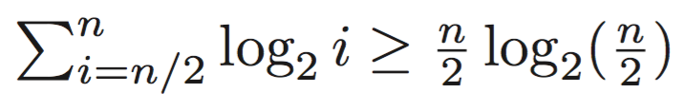
Komplexität des Problems „In-situ-Sortieren“
Mindestens n log n viele Schritte im schlechtesten Fall
Mit Heap-Sort haben wir auch festgestellt, dass nur maximal n log n viele Schritte im schlechtesten Fall nötig sind
Das In-situ-Sortierproblem ist in der Klasse der Probleme, die deterministisch mit n log n Schritten gelöst werden können
∈

Slide 66
Einsichten
Merge-Sort und Heap-Sort besitzen asymptotisch optimale Laufzeit
Heapsort in O(n log n), aber aufwendige Schritte
Wenn die erwartete Aufwandsfunktion von Quicksort in O(n log n ), dann einfachere Schritte
  Quicksort dann i.a. schneller ausführbar auf einem konkreten Computer

Slide 67
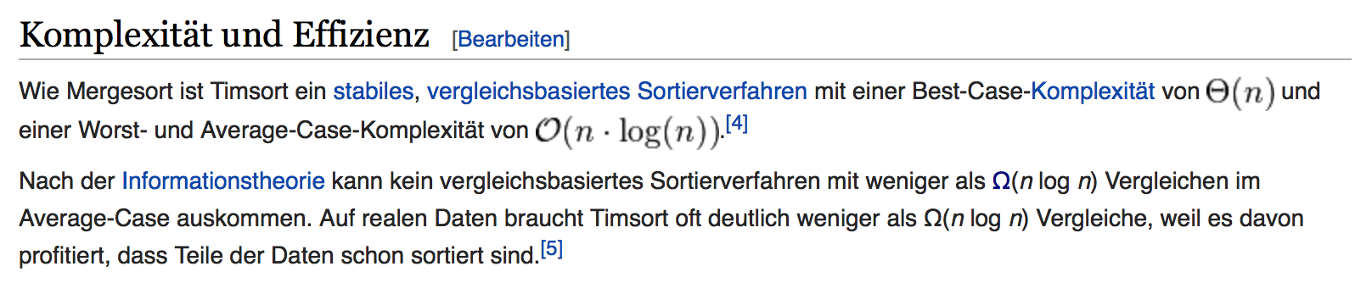
Randbemerkung: Timsort
Von Merge-Sort und Insertion-Sort abgeleitet
(2002 von Tim Peters für Python)
Mittlerweile auch in Java SE 7 und Android genutzt
Idee: Ausnutzung von Vorsortierungen
Man sieht also: O, Ω, und Θ werden tatsächlich in der öffentlichen Diskussion verwendet, sollte man also verstehen.
http://de.wikipedia.org/wiki/Timsort

Slide 68

Zusammenfassung
Problemspezifikation
  Beispiel Sortieren mit Vergleichen
Problemkomplexität
Algorithmenanalyse:
  Asymptotische Komplexität (O-Notation)
  Bester, typischer und schlimmster Fall
Entwurfsmuster für Algorithmen
  Ein-Schritt-Berechnung (nicht immer einfach zu sehen, dass es geht)
  Verkleinerungsprinzip + Invarianten
  Teile und Herrsche

